Slide 1
Н.С. Лесков
«Очарованный странник»

Slide 2
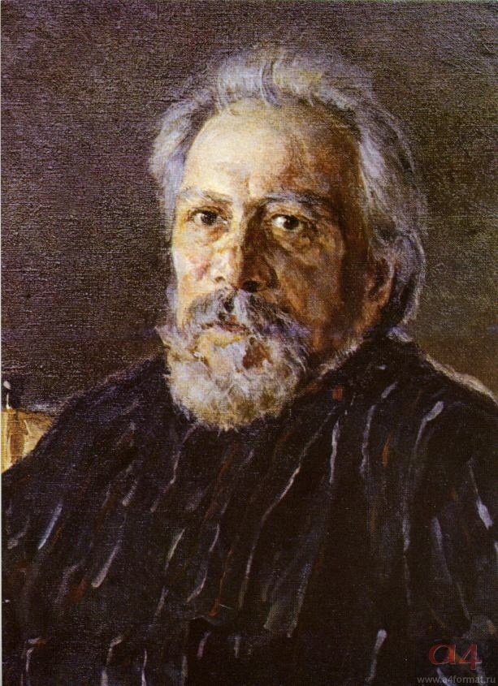
Н.С. Лесков. Художник В. Серов

Slide 3
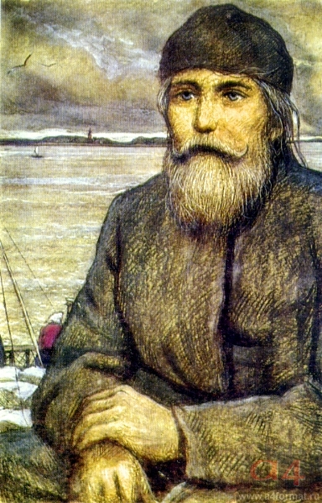
Иван Северьянович Флягин
Повесть задумана после летней поездки по Ладожскому озеру
Повествование ведётся от лица Ивана Северьяновича Флягина (пережил крепостно право, солдатчину, скитания, плен, войны, монастырскую службу)
Художник И. Глазунов
«Всю жизнь я погибал, и никак не мог погибнуть.»

Slide 4
Одиссея российского странника
Орловские конные заводы
Через заволжские степи до астраханских промыслов
От Каспия через Бугкские лиманы, мимо Марьевских ярмарок под Нижним к Петербургу
От Кавказа до Ладоги и монастыря на одном их северных островов

Slide 5
«Всю жизнь я погибал, и никак не мог погибнуть.»
Мощь, богатырство героя, претерпевающего страдания, и поневоле доставшиеся ему от жизни, и взятые им на себя добровольно
Чрезмерность и неукротимость страстей
Носитель высокой чести
Выходец из скованного крепостнической неволей народа, живущего ещё «в очарованье бездыханном» (А. Блок) «младенческое», не до конца развитое сознание героя
Носитель народной восприимчивости к прекрасному, обворожён поэзией увиденного им мира.
Воплощение русского характера
Очарованный странник

Slide 6
Природа
На пути к монашеской пустыни он восторгается дорогой, по краям которой выросли «саженные березы» с их пленительной зеленью и духом. В курских землях он любуется «претеплейшей и премягкой» темной ночью: «По небу звезды как лампады навешены, а понизу темнота такая густая, что словно кто-то в ней тебя шарит и трогает». Даже в жестоком плену он способен наслаждаться бескрайним простором степи, где «ковыль белый, пушистый, как серебряное море, волнуется».

Slide 7
Всякая живность
Увлечение хохлатыми голубями. С умилением наблюдает, как они целуются, как пошли у них маленькие «голубяточки».
Привыкает к маленькому «дитяти», а потом испытывает наслаждение от лечения и воспитания девочки, в няньках у которой оказался. С волнением рассказывает он, как его «дитя подросло и стало дыбки стоять»

Slide 8
Игра физических сил
Когда Иван видит идущего по степи улана-ремонтера, у него возникает желание «отлично с ним со скуки поиграть». Рассказывая об этом, он произносит: «Это, восторгаюсь, будет чудесно».
Другой случай «поиграть» - сразиться с ловким татарином на ремнях, обнаружить буйство сил.
Любуется укротителем коня: «… просто статуй великолепный, на которого на самого заглядеться надо».

Slide 9
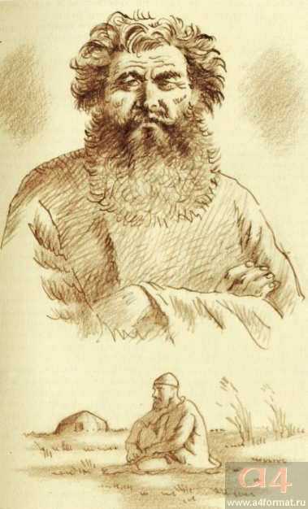
Интерес к чужим нравам, обычаям
Редким чудом кажется Флягину схватка татар под названием «наперепором»: «В первый раз мне такое диво видеть довелось…»
Рассказ о татарском плене. Художник Н. Кузьмин

Slide 10
Музыка
Преодолевая свои «выходы» (запои), герой тянется к светлому, прекрасному, духовному. Глубоко чувствует музыку и по-детски ею восторгается. Он удивительно сосредоточенно слушает песню, «томную-претомную, сердечнейшую», которая его «так за душу и щиплет, так и берет в полон».

Slide 11
Лошади
Флягин «возлюбил коня», «постиг тайну познания в нем». «Я в лошади красоту понимаю». Восторгается сильным характером лошади, ее «веселой фантазией», тяготением к степной воле, красотой и совершенством.
Любуется «дивной» невысокой кобылицей, восторгается караковым жеребцом, который «даже не летел, а только земли за ним сзади прибавлялось»; пленился кобылицей Дидоной, «дивной красавицей».

Slide 12
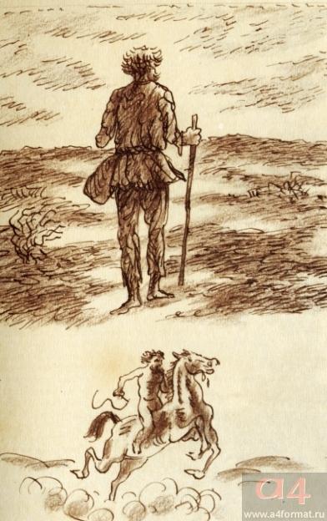
Рассказ об укрощении коня. Художник Н. Кузьмин

Slide 13
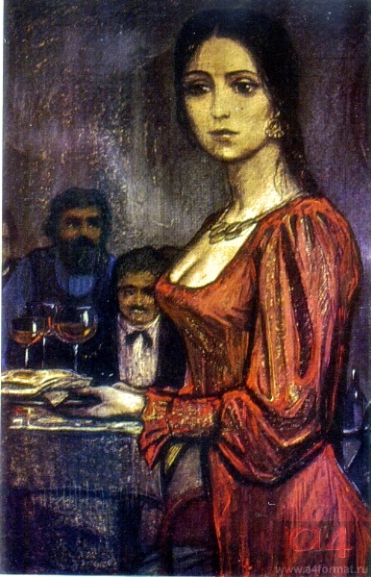
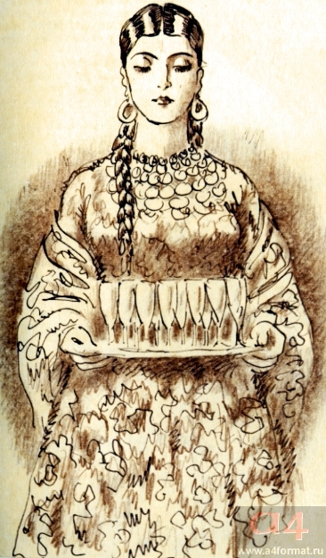
Женщина
Грушенька. Художник И. Глазунов
Грушенька. Художник Н. Кузьмин

Slide 14
Высшее «природы совершенство»
История увлечения Грушей – постижение настоящей красоты (стилизация рассказа под романс).
Высшее очарование – в любви, в восторге перед неповторимым человеческим характером.

Slide 15
Тишина
Очарование тишиной монастырской жизни, особая «отрада упования», пока не услышит герой голос свыше: «Ополчайся!» и не придет к нему жажда воевать за свой народ. «Мне за народ очень помереть хочется», - признается он, завершая свою исповедь, похожую на повествование сказителя.
Идея героического самопожертвования – образ достигает эпического величия.

